Slide 1
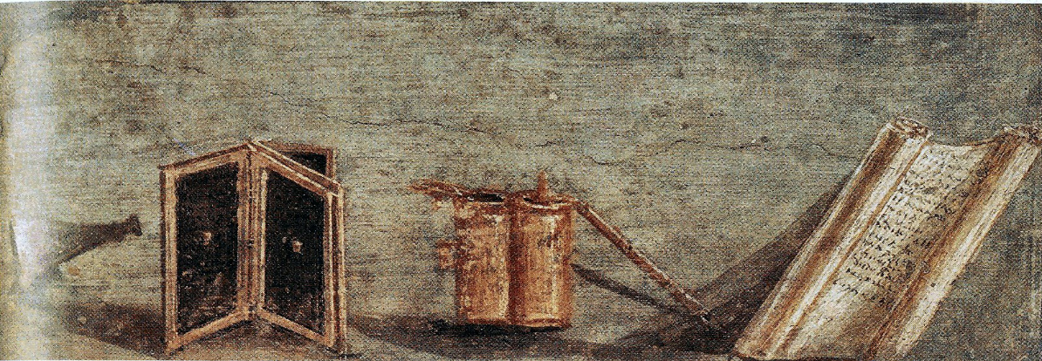
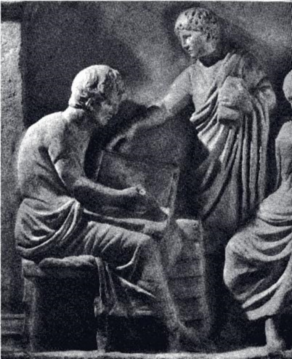
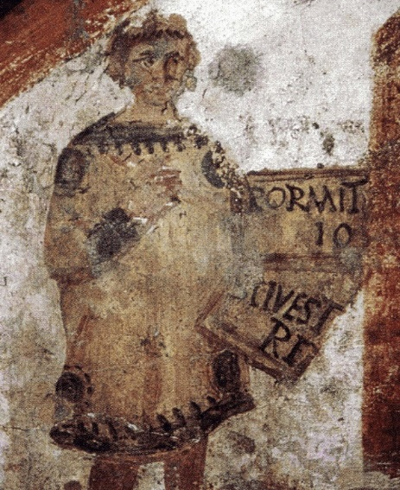
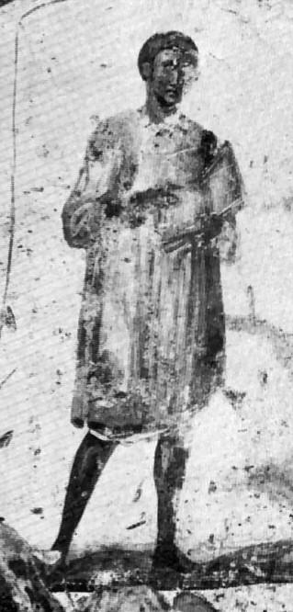
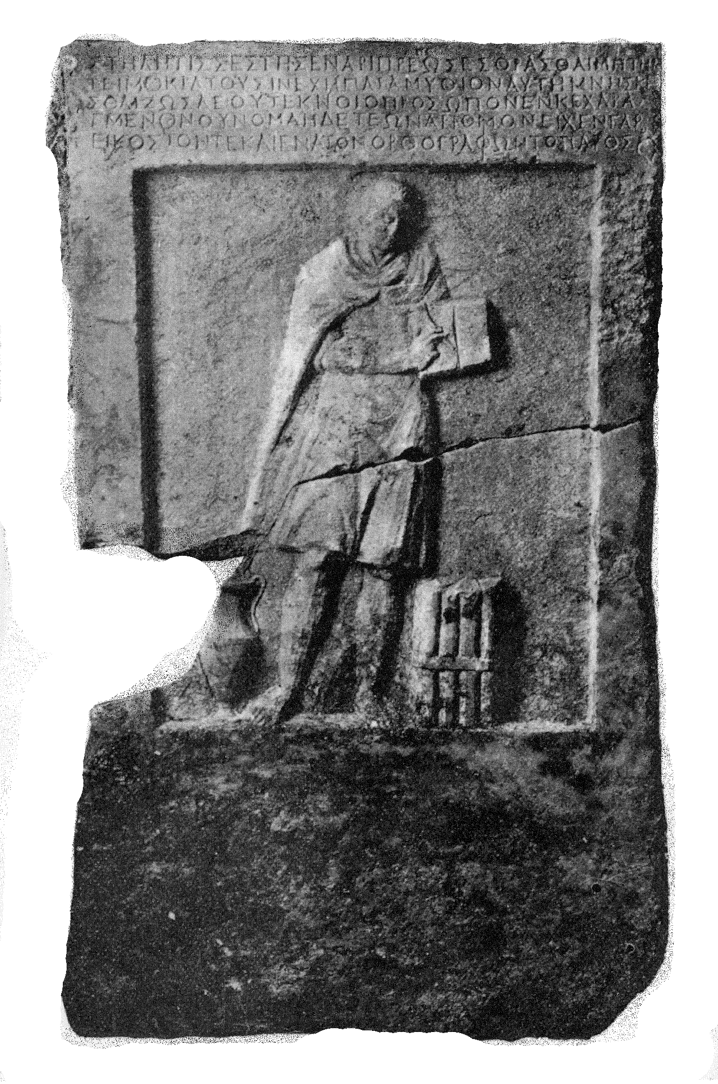
Dal rotolo al codice

Slide 2
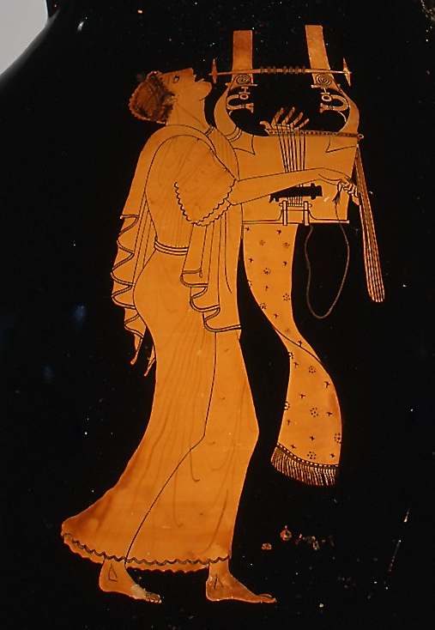
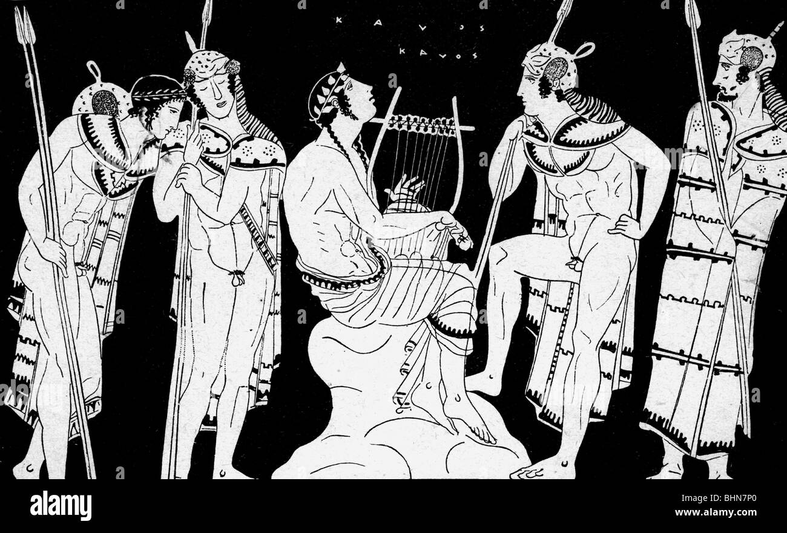
Dall’oralità…

Slide 3
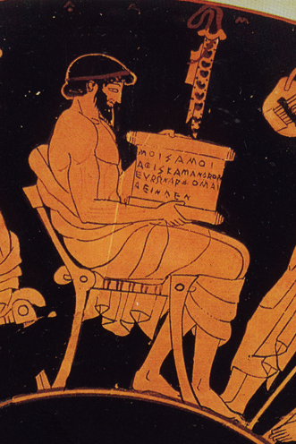
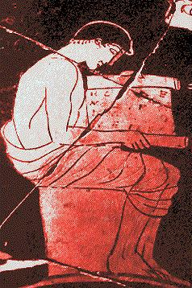
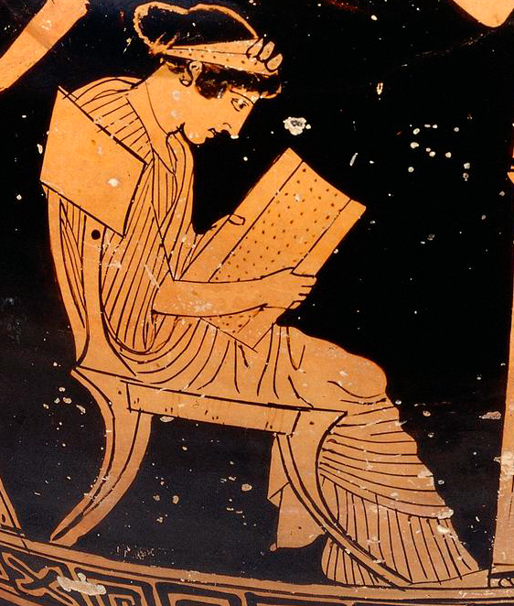
…alla scrittura

Slide 4
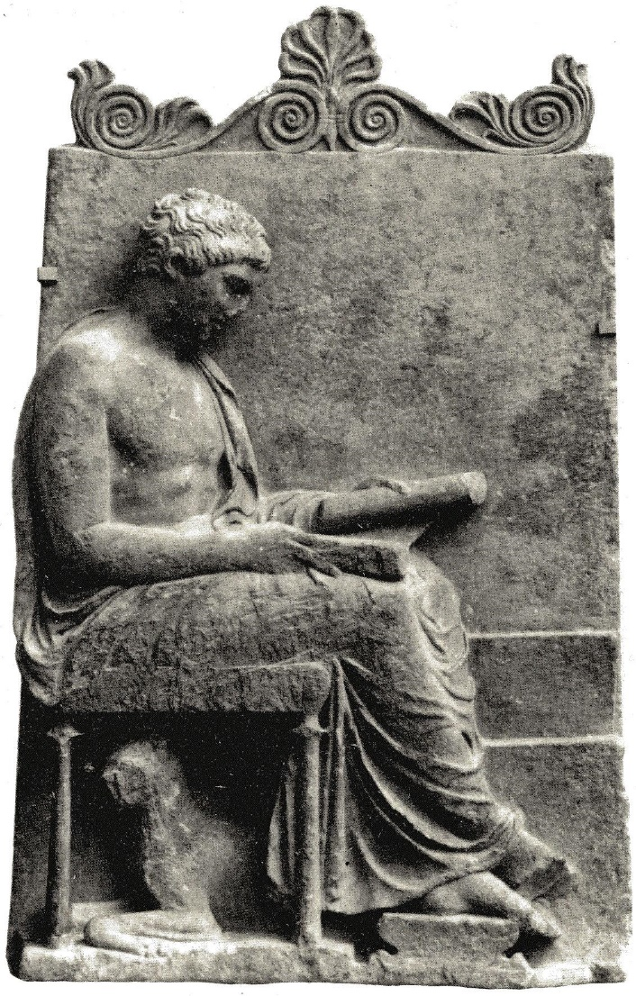
La cultura del libro in Atene (V-IV sec. a.C.)
La cultura «editoriale» sofistica
Sviluppo della lettura privata
«Democratizzazione» della cultura
Tecnica vs conoscenza
Le critiche dei conservatori: Platone Fedro 268c: «Direbbero, credo, che l’uomo era folle e, avendo letto qualcosa in un libro ed essendosi imbattuto in alcuni medicinali, immaginava di essere di essere un medico quando invece non aveva alcuna vera conoscenza dell’arte»

Slide 5
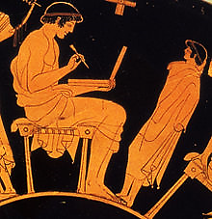
Un altro tipo di scrittura: le tavolette
Iliade VI 167-170:
κτεῖναι μέν ῥ' ἀλέεινε, σεβάσσατο γὰρ τό γε θυμῷ,
πέμπε δέ μιν Λυκίην δέ, πόρεν δ' ὅ γε σήματα λυγρὰ
γράψας ἐν πίνακι πτυκτῷ θυμοφθόρα πολλά,
δεῖξαι δ' ἠνώγειν ᾧ πενθερῷ ὄφρ' ἀπόλοιτο.
«(Preto) era deciso a uccidere Bellerofonte, perché il suo animo era risentito, e lo mandò in Licia, portando segni funesti, scritti su una tavoletta pieghevole che recava molta morte, e gli ordinò di mostrare e dare al suocero affinché fosse ucciso»

Slide 6
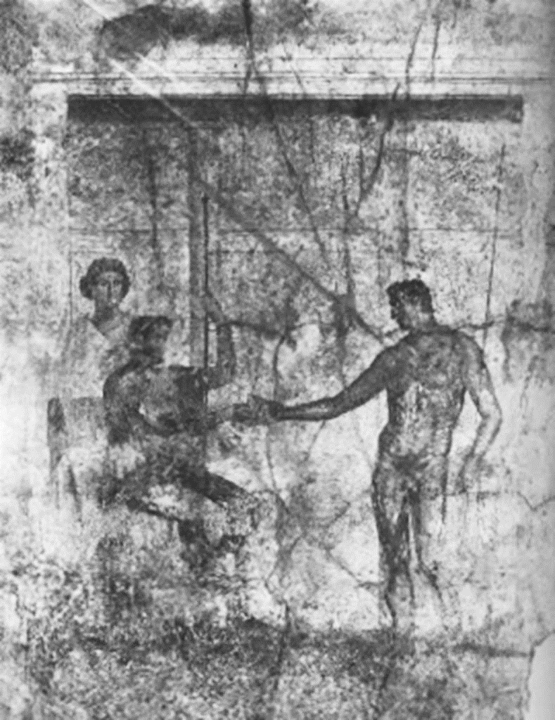
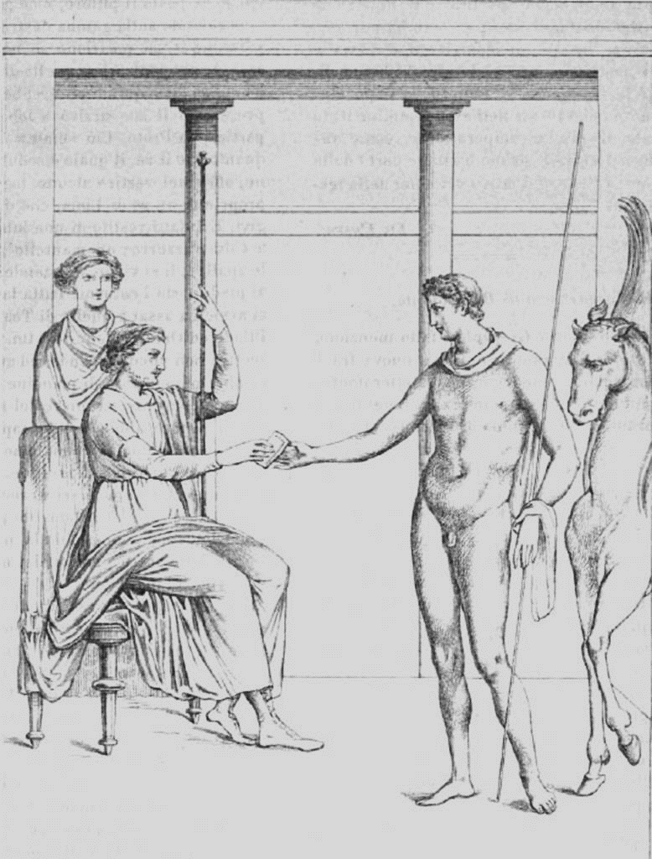
Pompei, casa di Titus Dentatius Panthera o Casa di Bellerofonte
o Casa della Principessa Margherita

Slide 7
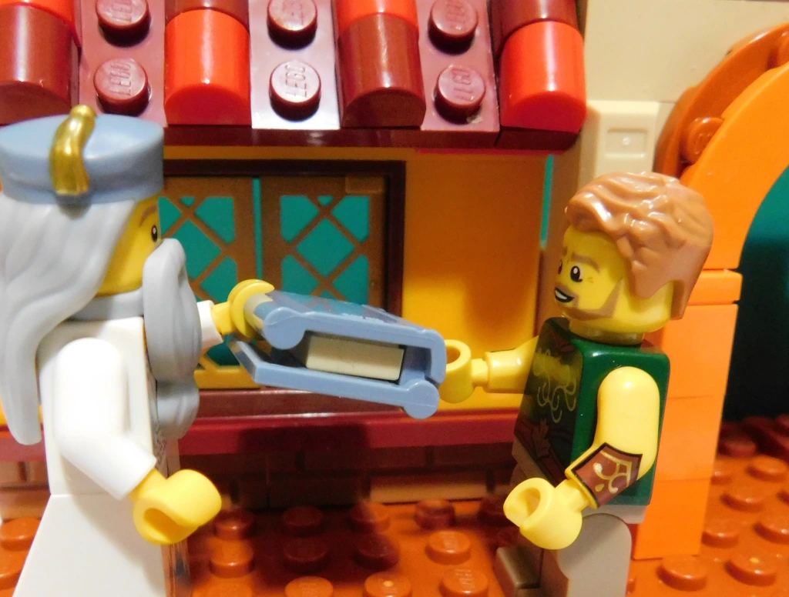

Slide 8
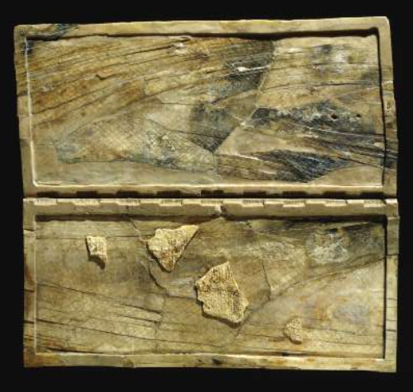
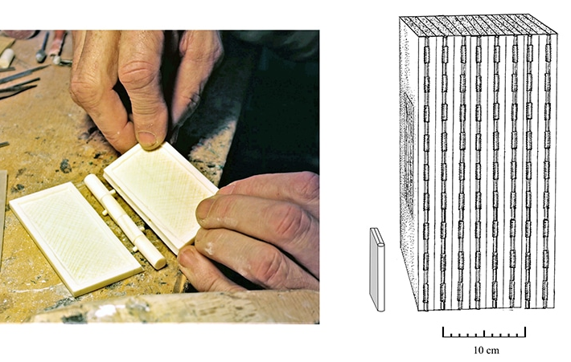
Tavolette d’avorio neo-assire (VIII sec. a.C.)

Slide 9
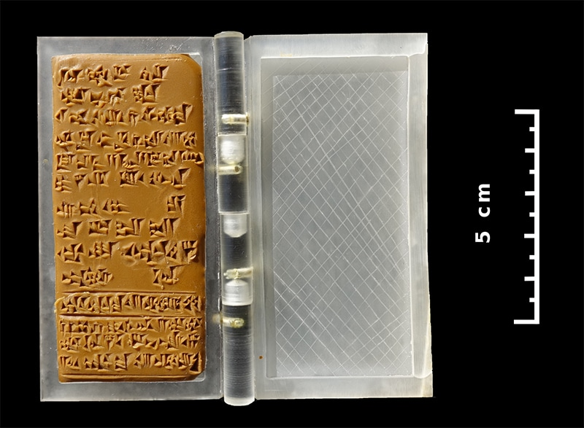

Slide 10
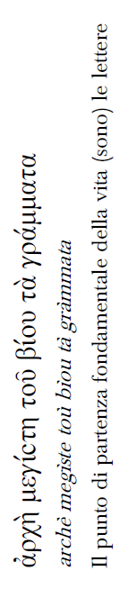
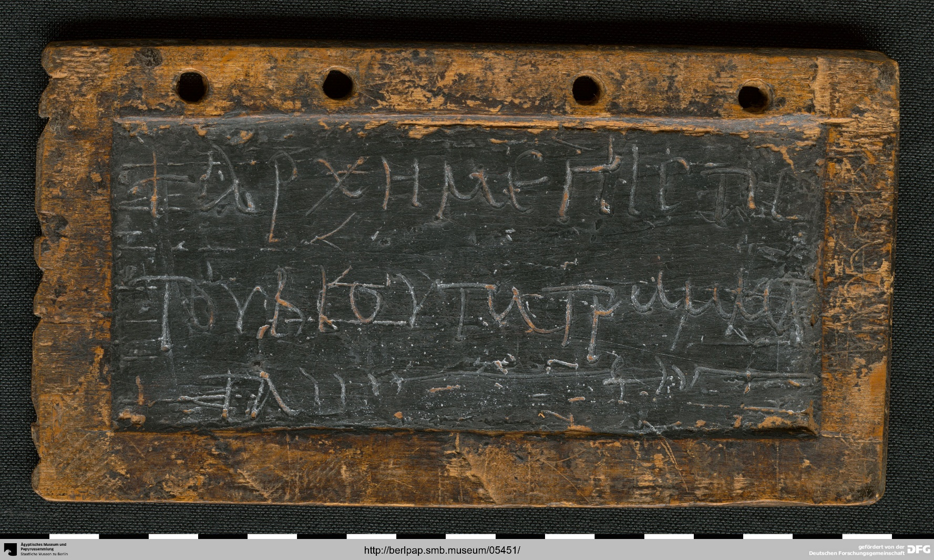
Tavolette della mente
φρενῶν δέλτοι «tavolette della mente» come metafora della memoria
P.Berol. inv. 14000
Quaderno scolastico di tavolette cerate
IV/V sec. d.C.
https://berlpap.smb.museum/05451

Slide 11
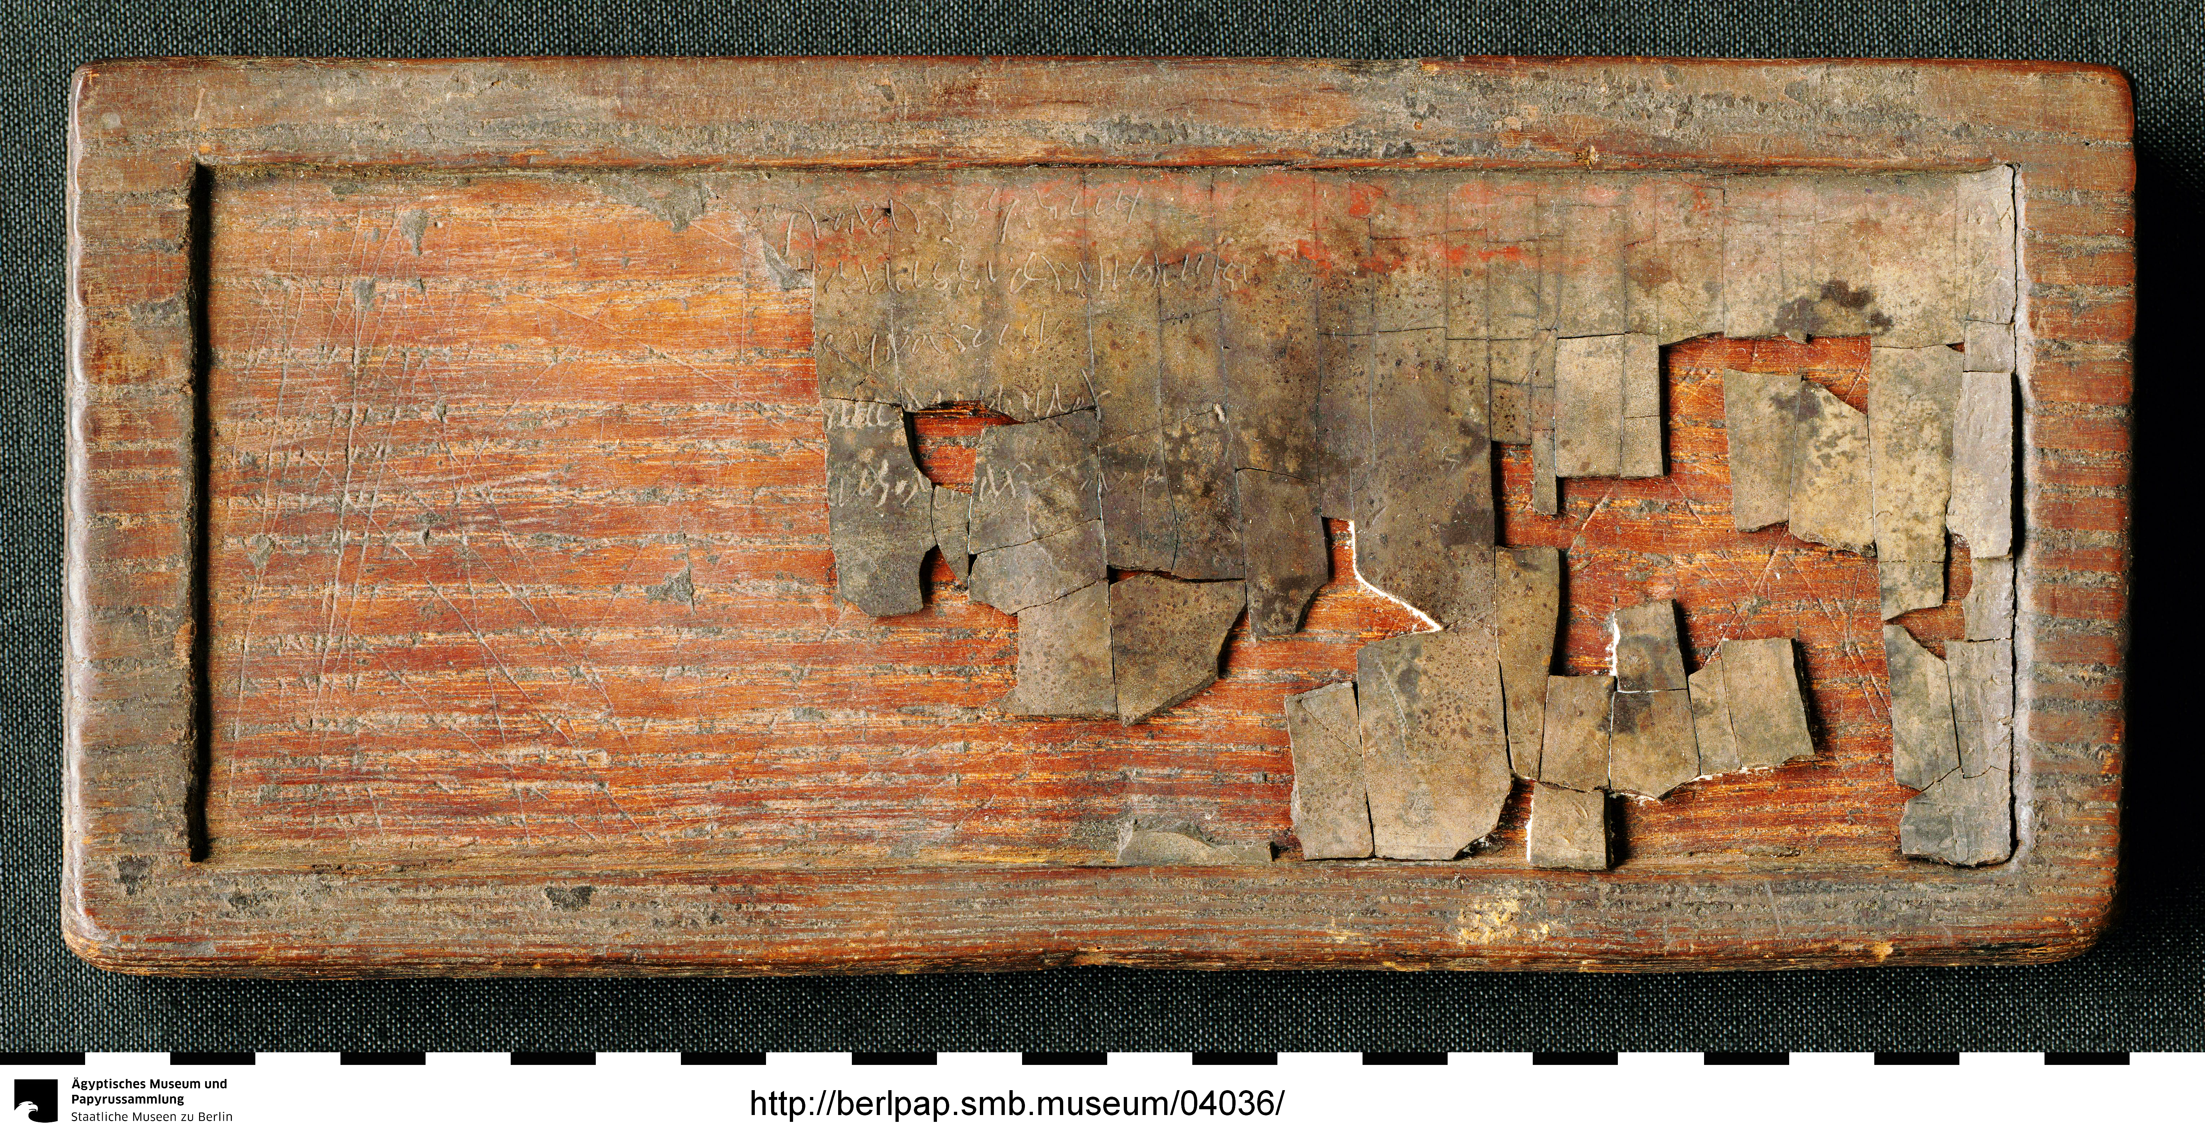
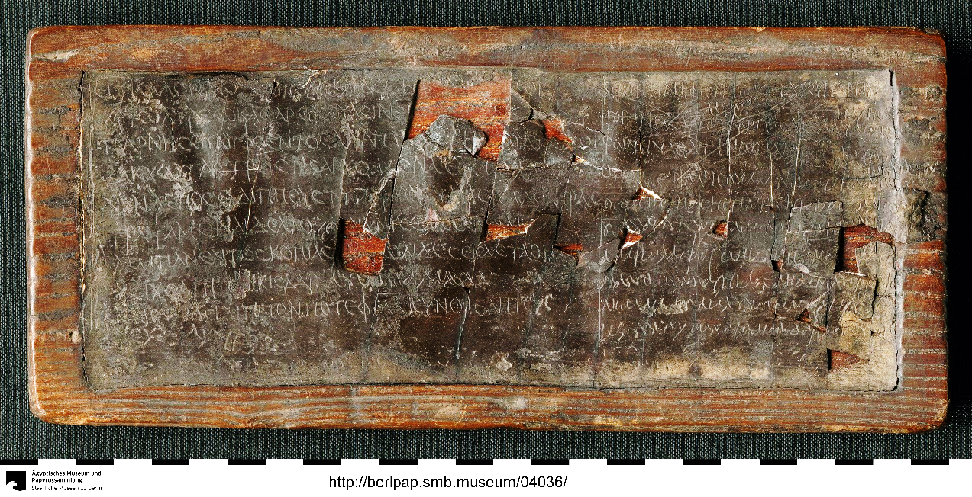
Le tavolette cerate e le bozze letterarie
Diogene Laerzio III 1, 37: «Alcuni dicono che Filippo di Opunte ricopiò le Leggi (di Platone), che erano state lasciate su tavolette cerate [ἐν κηρῷ]»
Galeno, Difficoltà respiratorie 7, 855, 4-5 K: «…due [libri delle Epidemie] furono scritti dal grande Ippocrate in persona, e perciò furono intitolati Le cose dalla piccola tavoletta [τὰ ἐκ τοῦ μικροῦ πινακιδίου]»

Slide 12
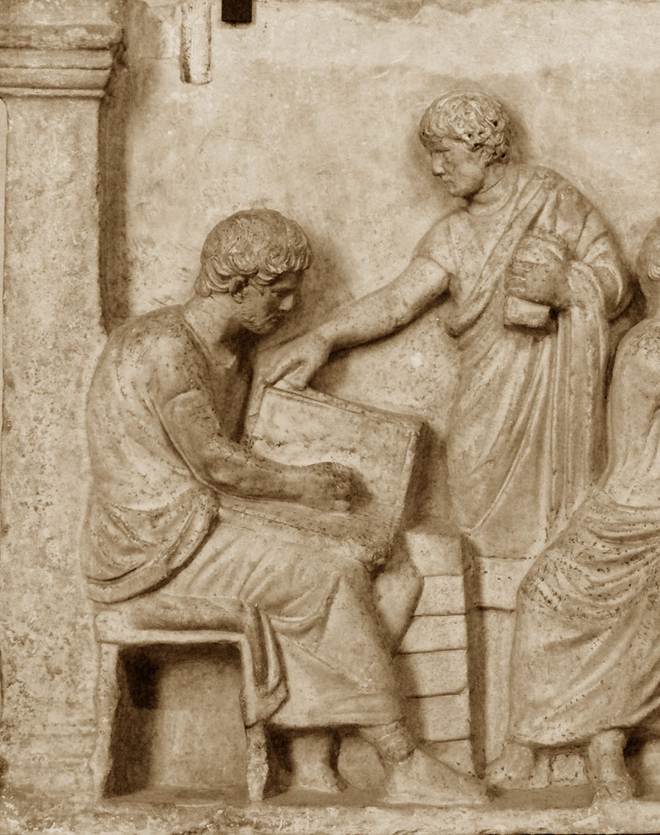
La pratica libraria a Roma: codici di legno
La pratica editoriale e le biblioteche di tradizione ellenica: Tito Pomponio Attico e la Villa di Ercolano
La tradizione antica: codici di legno di tradizione etrusco-orientale
Seneca Brevità della vita 13,4,4-6: «un gruppo di varie tavole legate insieme era chiamato caudex dagli antichi, da cui le tavolette pubbliche sono dette codices»
Catone De sumptu suo fr. 173: «io ordinai di portarmi il caudex su cui era stata scritta la mia orazione […] le tabulae furono portate…
Ara di Domizio Enobarbo, a. 107 a.C., lustrum e tabulae censoriae

Slide 13
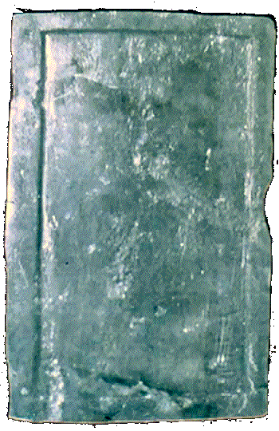
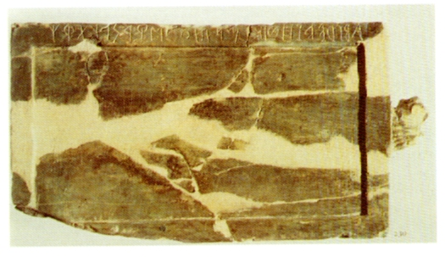
Tavolette etrusche di derivazione orientale
Tavoletta lignea non iscritta, Relitto del Giglio (VII-VI s.)
Tavoletta eburnea con alfabetario, Marsiliana (VII s.)

Slide 14
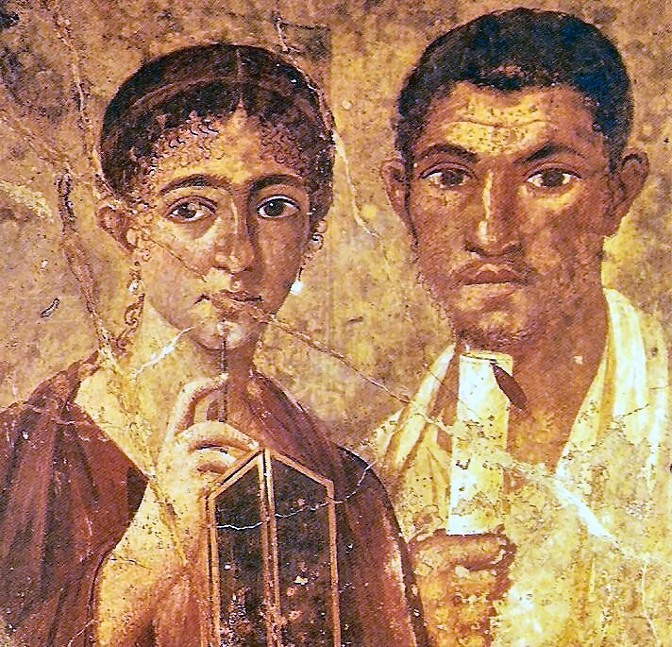
Tavolette e rotolo di papiro in un ritratto pompeiano

Slide 15
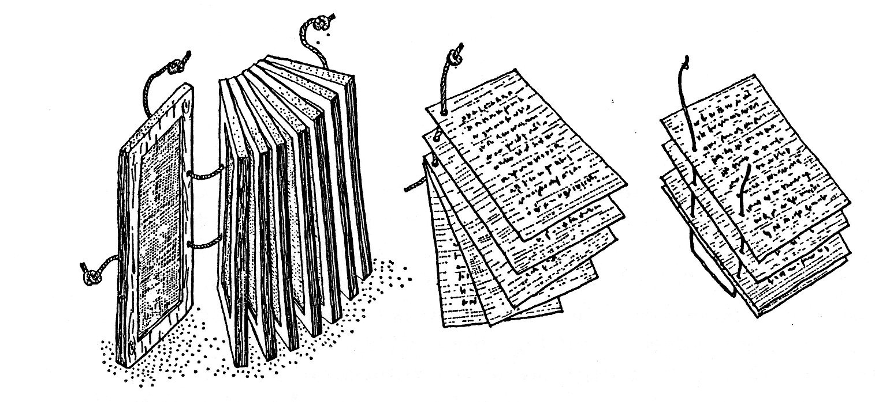
Le tavolette di pergamena a Roma
L’introduzione della pergamena: carestia di papiro nel 170-168 a.C.?
Orazio Satire II 3,1 (30 a.C.): «Scrivi così raramente che non richiedi pergamene neppure quattro volte all'anno» (cf. Ars Poetica, 388-9).
Marziale Epigrammi 14,7 (86-102 d.C.): «Tavolette di pergamena [Pugillares membranei] – Anche se queste sono chiamate pergamena, immaginale di cera: potrai cancellare e rimpiazzare la scrittura a piacere»

Slide 16
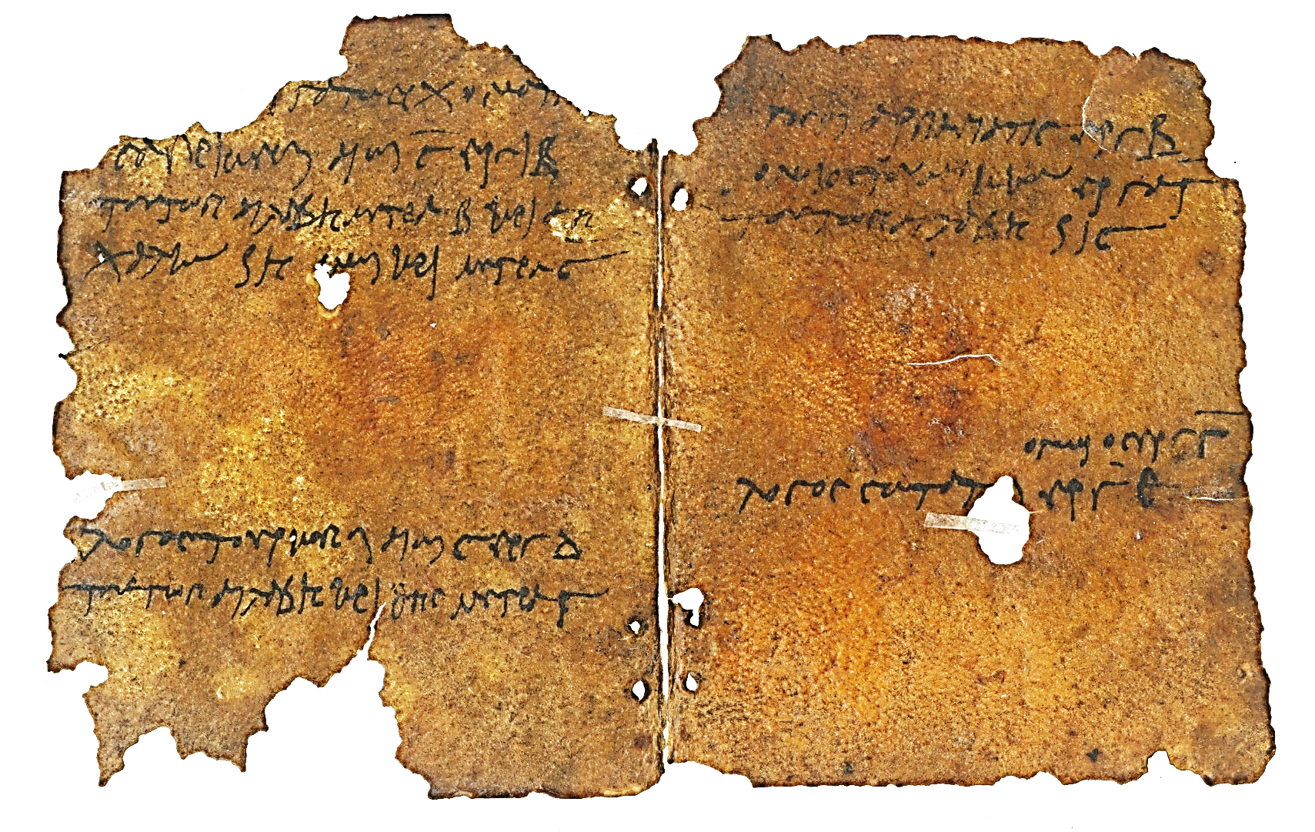
Le tavolette di pergamena in Egitto
SB XXVI 16551 (prima metà III sec. d.C.): note di pagamenti su codice pergamenaceo

Slide 17
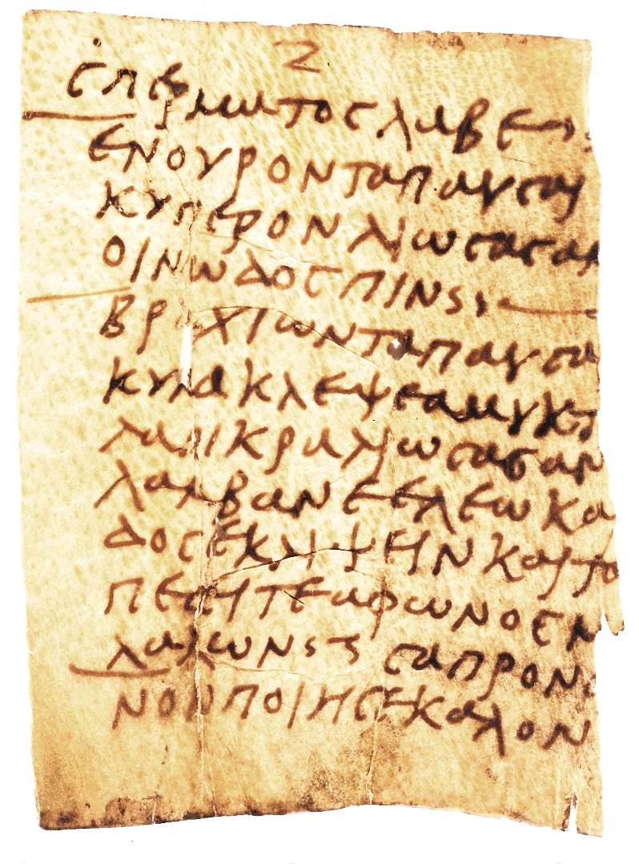
La pratica libraria a Roma: codici di pergamena
Uso di block-notes di pergamena, equiparati ai codici di tavolette cerate
Quintiliano, Istituzione Oratoria X 3,31,2-6: «È meglio scrivere su cera, per la facilità di cancellazione, sebbene una vista debole potrebbe portare a preferire l’uso della pergamena. Quest'ultima tuttavia, sebbene di aiuto per l'occhio, rallenta la mano e interrompe il flusso dei pensieri per la frequenza con cui la penna deve essere rifornita d'inchiostro»
Galeno, Composizione dei medicamenti secondo i luoghi 12,423,13-5 K: «Il mio collega Claudiano trovò questo farmaco scritto su un taccuino di pergamena [ἐκ πυκτίδι διφθέρᾳ]»

Slide 18
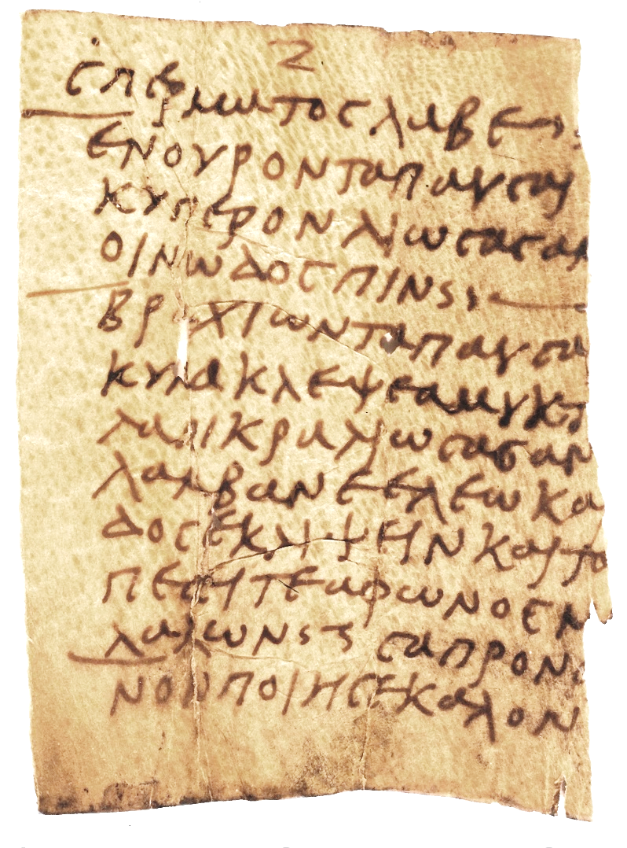
PSI VI 718 (IV sec. d.C.)
7
…semi, prendi.
---
Per fermare l’enuresi: dopo aver tritato il cipero, da’ da bere con vino.
---
Per fermare il mal di gola: togli la buccia alle mandorle amare, dopo averle tritate prendi(le) con olio e da’ da spruzzare e… sia se è afono sia se parla.
---
Per rendere buono il vino marcito…

Slide 19
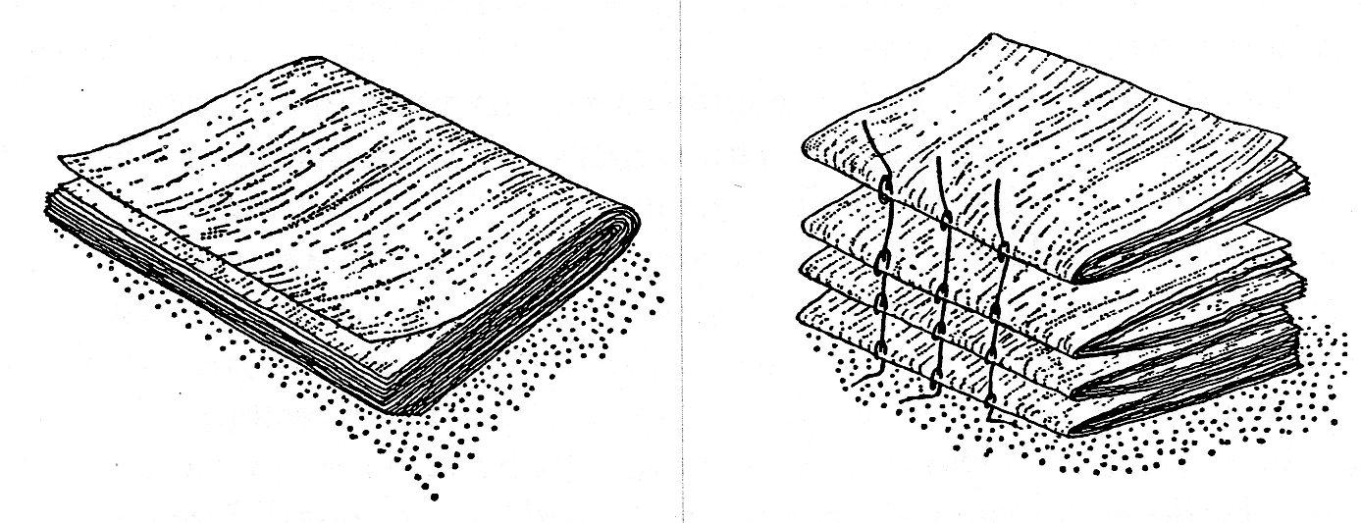
Il passaggio dal rotolo al codice: gli epigrammi di Marziale
1,2: «Tu che vuoi avere ovunque i miei libriccini [libellos] e li desideri come compagni di un lungo viaggio, compra quelli che la pergamena racchiude in piccole tavolette [quos artat brevibus membrana tabellis]; lascia le casse a quelli grandi, una sola mano mi tiene»
14,186: «Virgilio in fogli di pergamena [Vergilius in membranis] – Quanto la pergamena riduce l’immenso Marone! La prima pagina [tabella] reca il suo volto»
14,184: «Omero in tavolette di pergamena [Homerus in pugillares membranei] – L’Iliade e Ulisse nemico del regno di Priamo sono depositati in questa pelle multi-ripiegata [multiplici pariter condita pelle latent]»

Slide 20
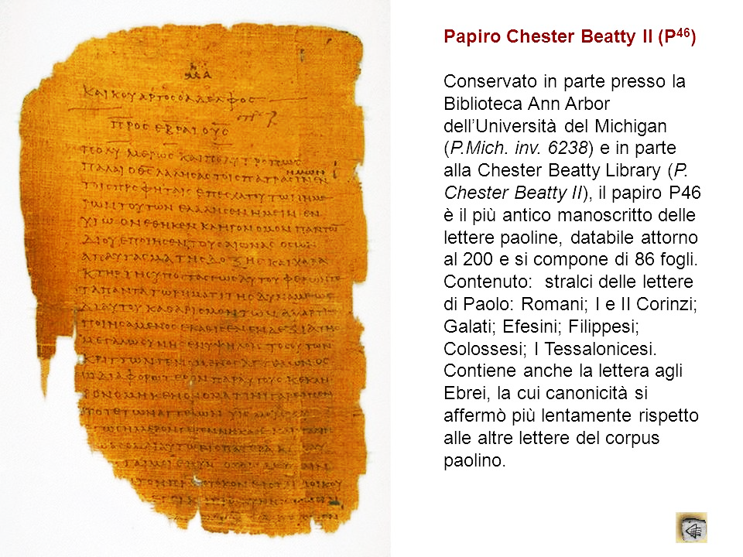
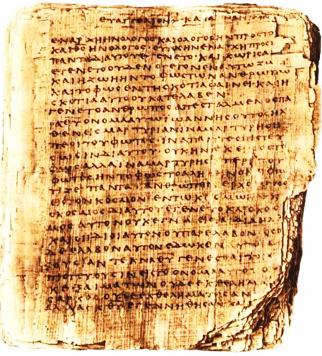
Il passaggio dal rotolo al codice: diffusione del codice (papiraceo) cristiano
P.Bodmer 2, Vangelo di Giovanni, inizi III sec.

Slide 21
Il passaggio dal rotolo al codice: diffusione del codice (papiraceo) cristiano
P.Ryl. III 457 (prima metà II sec. d.C.), Vangelo di Giovanni: il più antico codice papiraceo neotestamentario noto.

Slide 22
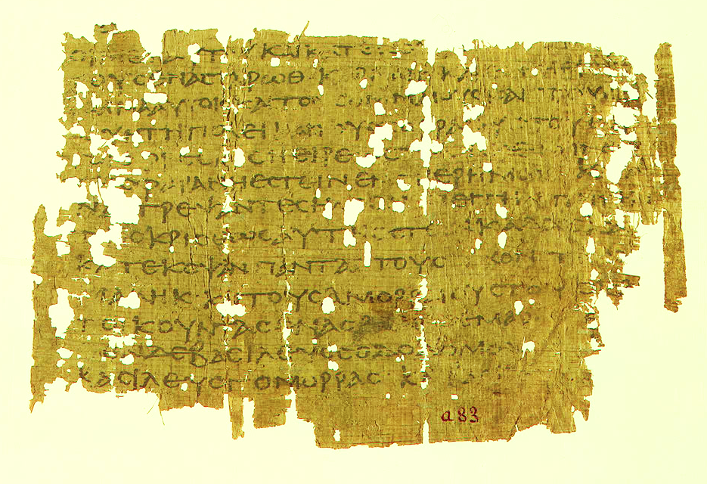
Il passaggio dal rotolo al codice: ipotesi «alessandrina» (Roberts)
P.Yale 1 (80-110 d.C.?): codice papiraceo, Genesi
Il Vangelo di Marco (c. 70 d.C.) redatto su taccuini pergamenacei a circolazione privata, poi introdotti in Egitto (ad Alessandria) su papiro e venerati nella loro forma originaria
La precedenza di Marco e la sua fondazione della Chiesa di Alessandria sono leggende

Slide 23
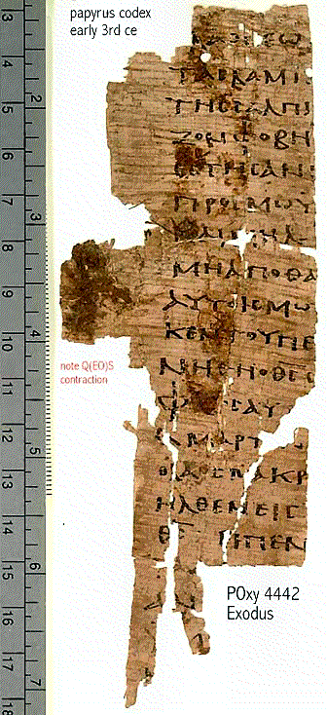
Il passaggio dal rotolo al codice: ipotesi «antiochena» (Skeat)
L’innovazione è opera di una «figura dominante» a Gerusalemme o Antiochia, parallelamente all’introduzione dei nomina sacra, per distinguere la produzione cristiana.
Ipotizza l’esistenza di una raccolta dei detti di Cristo (logia) su «tavolette» di papiro (in conformità all’uso rabbinico) poi riunite a codice in una specie di «protovangelo».
Non considera l’uso romano dei taccuini di pergamena
Quale idea di «canone»?

Slide 24
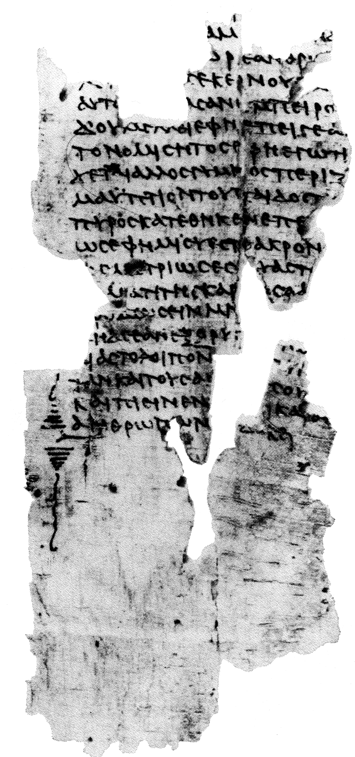
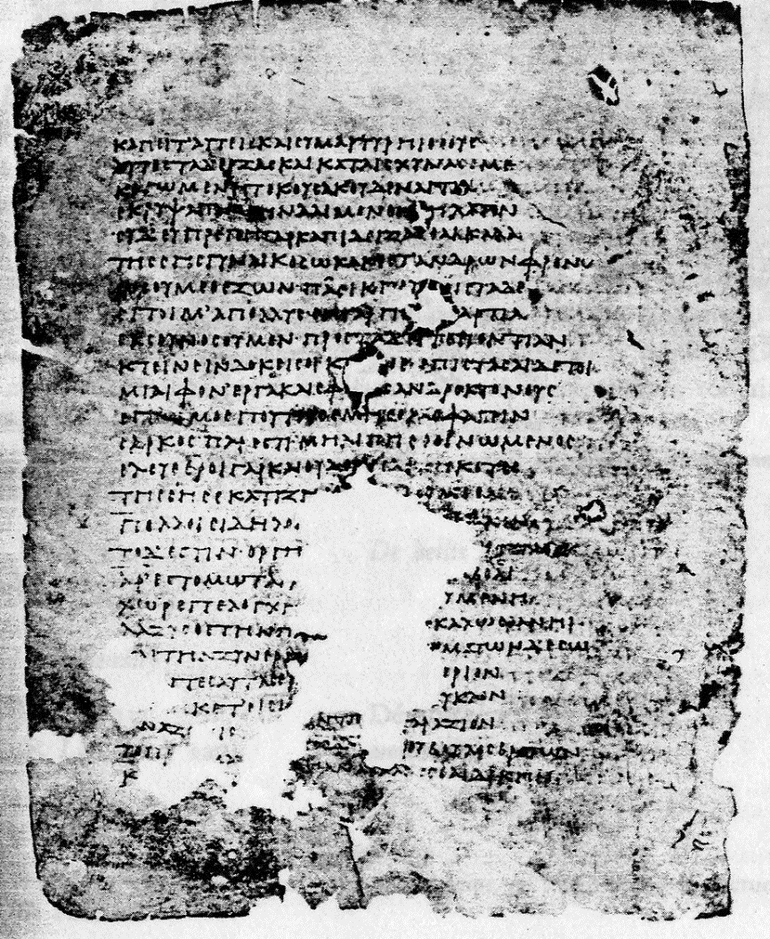
Il passaggio dal rotolo al codice: codici papiracei e pergamenacei «pagani»
Letteratura di consumo: Lolliano Phoinikikà (P.Col. inv. 3328: codice pap., II sec.)
Gli altri codici datati (con incertezze) al II secolo contengono: Demostene De falsa legatione (pergamena); Euripide Cretesi (perg.); Achille Tazio Leucippe e Clitofonte; commentario a Demostene; Homeromanteion (citazioni di Omero usate come oracoli); Omero Iliade II e V; Pindaro Peani; Senofonte Ciropedia; due manuali di grammatica; un trattato medico; un manuale medico; un lessico omerico; Platone Parmenide (perg.) e Repubblica
Sono tutti testi d’uso pratico-scolastico o popolare

Slide 25
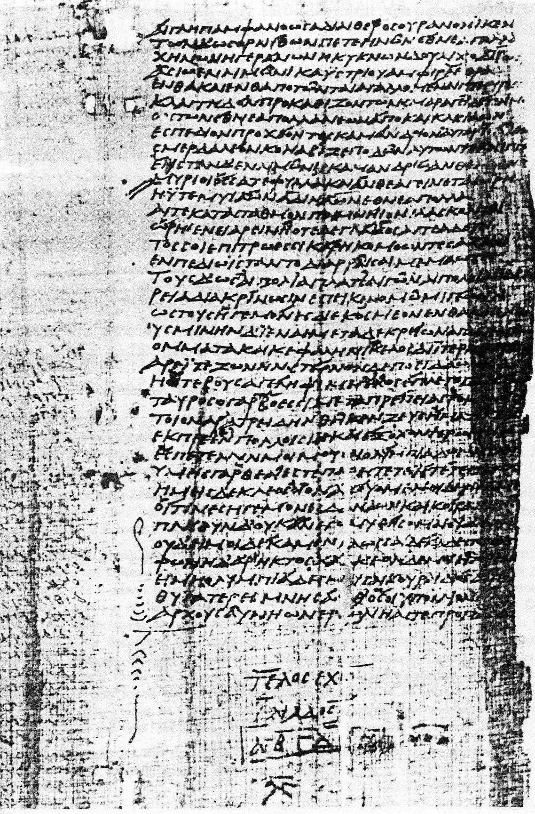
Il passaggio dal rotolo al codice: la teoria della «spinta dal basso» (Cavallo)
P.Lond.Lit. 5 (seconda metà III sec. d.C.): quaderno papiraceo per uso scolastico, testo di Omero Iliade II-IV, con note marginali (https://www.bl.uk/manuscripts/Viewer.aspx?ref=papyrus_126_f001r)
Nell’età diocleazianea il ceto medio, possessore di una preparazione professionale, assurge al potere e si profila una spinta culturale dal basso di cui il codice, usato nella manualistica tecnico-scolastica e nella letteratura di consumo, diviene vettore preferenziale (solo in seconda battuta recuperato dalla Chiesa cristiana)
Codice come forma libraria della letteratura «popolare» vs rotolo come custode della letteratura «colta»

Slide 26
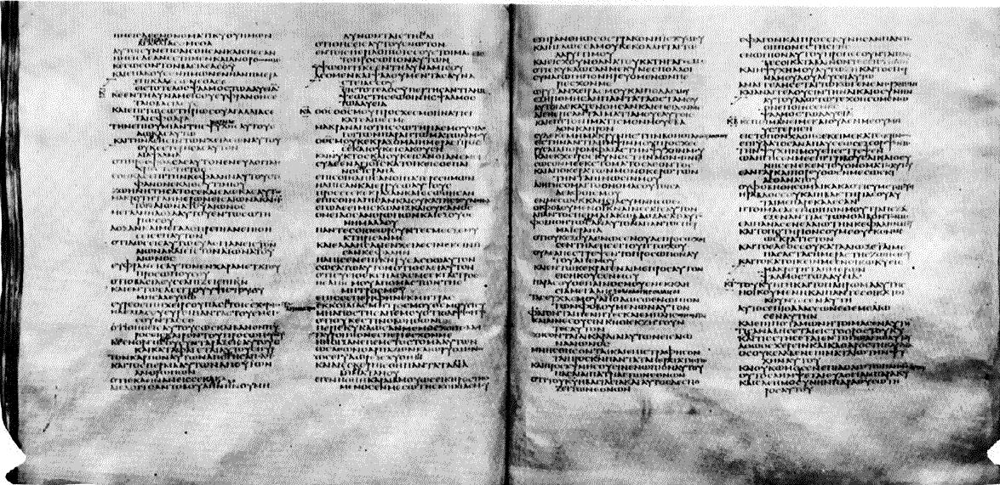
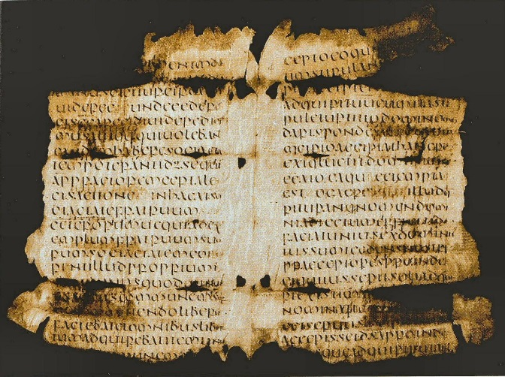
Il passaggio dal rotolo al codice: una lettura alternativa
Esisteva già una dicotomia ideologica di fondo tra «tavoletta/codice», per la scrittura (es)temporanea di una tradizione orale, e «rotolo», per la scrittura conservativa
La vera rivoluzione è l’associazione di grafie librarie al codice di pergamena
La Legge divina e imperiale, manualistica di vita e di lavoro: il Codex Sinaiticus e le Istituzioni di Gaio (IV sec.)
https://www.codexsinaiticus.org

Slide 27
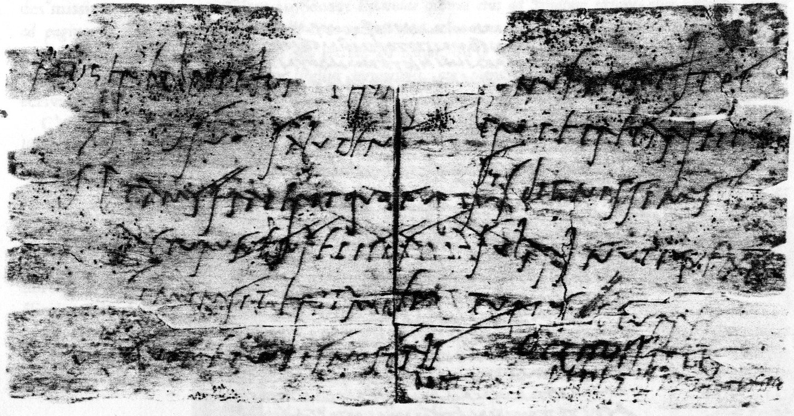
Le tavolette di Vindolanda (I-II d.C.)

Slide 28
Le tavolette di Vindolanda (I-II d.C.)
I Romani in Britannia: invasione di Cesare (55 a.C.); conquista sistematica di Claudio (dal 43 d.C.); successive spedizioni sempre più a Nord; Adriano costruisce il Vallo a confine fra i territori romani e «barbari» (122 d.C.).

Slide 29
Le tavolette di Vindolanda (I-II d.C.)
Forte militare di Vindolanda (oggi Chesterholm), insieme ad altri avamposti in una specie di primitiva frontiera (Stanegate) negli anni immediatamente precedenti la costruzione del Vallo di Adriano.
La prima fase della storia di Vindolanda si può collocare tra il rientro dalle campagne di Scozia (79-85) e la costruzione del Vallo di Adriano (122).
A Vindolanda erano stanziate le guarnigioni ausiliarie che componevano una parte dell’esercito presente sul suolo britannico, la cui maggior parte era collocata nelle zone più importanti come Eburacum (York) e Chester.

Slide 30
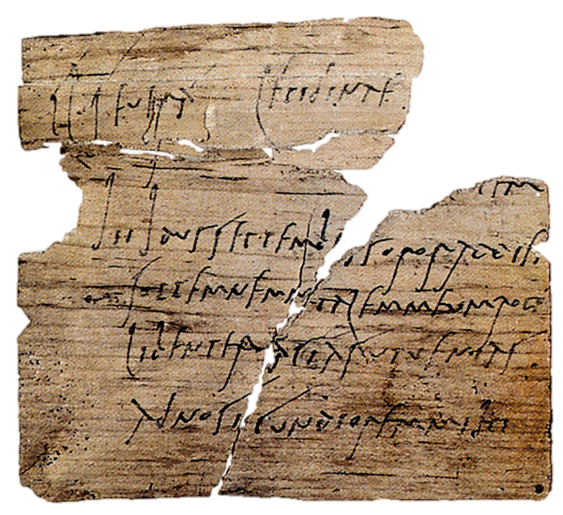
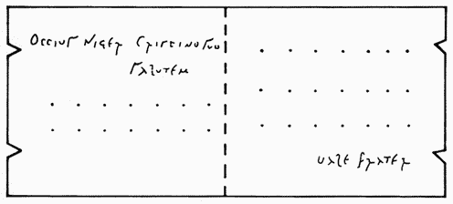
Le tavolette di Vindolanda (I-II d.C.)
Nel 1972 scavi inglesi individuano le tavolette: sottili fogli di legno (di provenienza locale: quercia, ontano, betulla) usati come supporti scrittori, con inchiostro di carbone, gomma arabica e acqua apposto sulla superficie col calamo appuntito.
La scrittura è la corsiva latina; i documenti sono datati fra la fine del I e i primi decenni del II sec. d.C., e ci testimoniano flash di vita quotidiana militare e privata all’interno della comunità stanziata a Vindolanda: appunti di scuola, corrispondenza privata e d’affari, rendiconti militari.
Le tavolette possono essere anche ripiegate, e perfino rilegate insieme in taccuini.

Slide 31
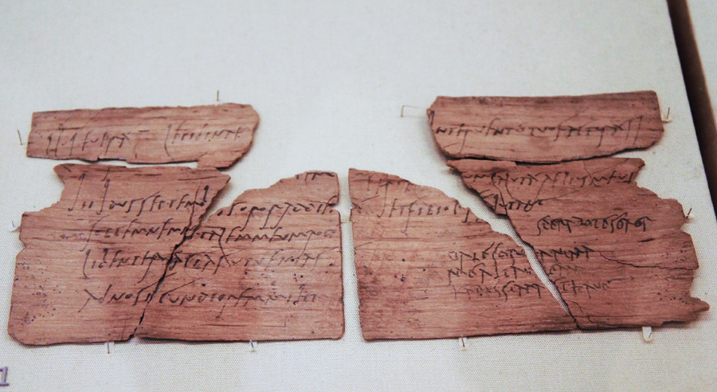
Le tavolette di Vindolanda (I-II d.C.)

Slide 32
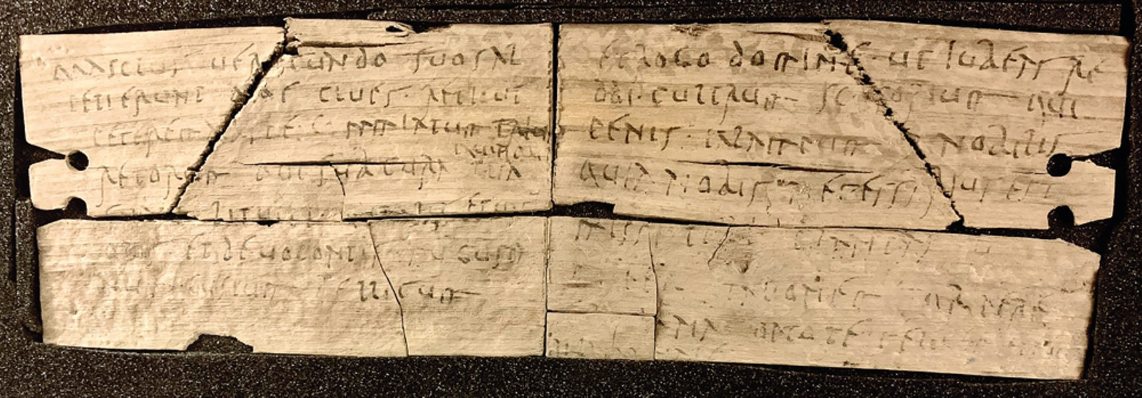
Le tavolette di Vindolanda (I-II d.C.)

Slide 33
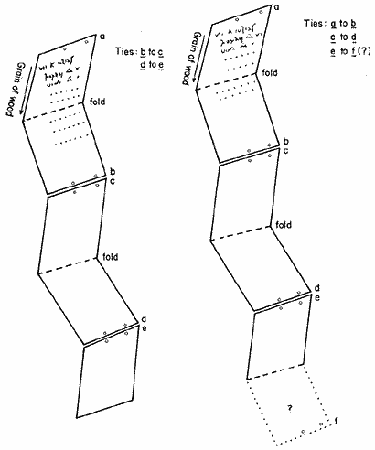
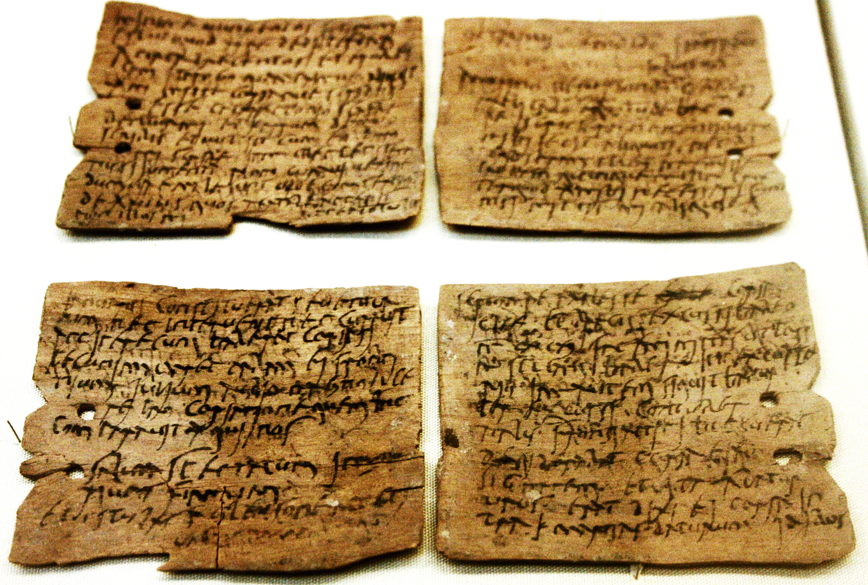
Le tavolette di Vindolanda (I-II d.C.)

Slide 34
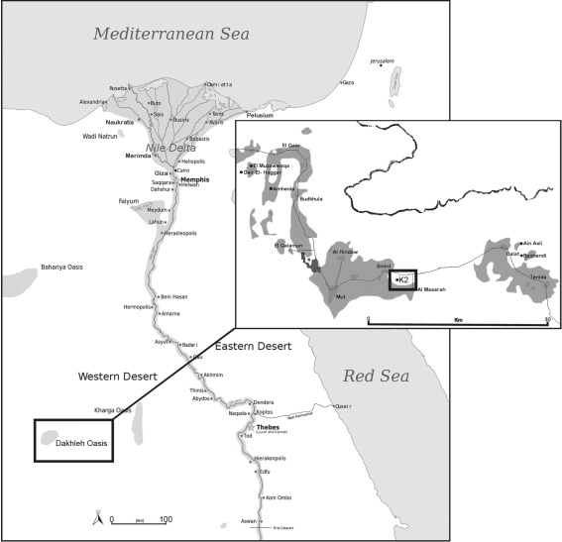
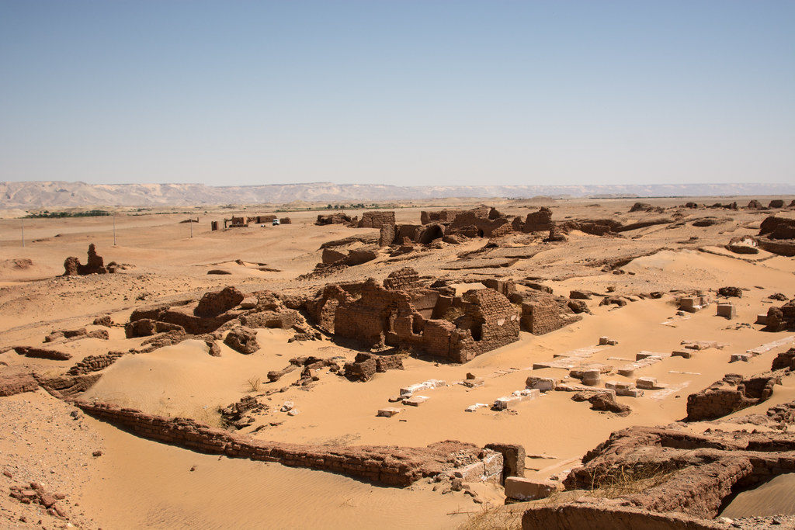
I codici di Kellis (IV sec. d.C.)

Slide 35
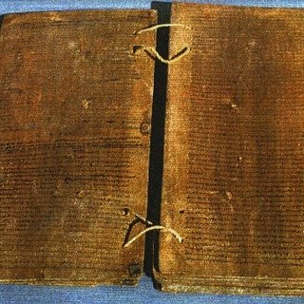

P.Kellis III 95: un libro scolastico
Contiene il testo delle tre orazioni parenetiche di Isocrate (A Demonìco, A Nìcocle e Nìcocle) ricopiato in scriptio continua e completato da un apparato critico di commento (hypotheseis e scholia)
Attualmente è costituito da una 9 tavole di 16x32,2 cm, 8 delle quali ricavate da un unico tronco di acacia
Una sola (l’ottava dell’attuale sequenza) è ricavata dall’adattamento di un altro manufatto ligneo, ed è stata ricoperta di uno strato di gesso
Alcuni cuscinetti di pelle sono stati aggiunti lungo i margini per evitare l’abrasione della scrittura una volta richiuso.

Slide 36




Slide 37

P.Kellis IV 96: un registro contabile
Registro di conti privati di una fattoria, riferiti a un quinquennio nei primi anni 60 o fine anni 70 del IV secolo, redatti dall’amministratore di un possidente terriero di nome Faustiano.
Composto da 8 tavole 10,6-10,8 X 33,2-33,5
Altri ‘fogli’ o codici lignei provenienti da Kellis contengono conti, liste, esercizi scolastici (compresi versi omerici), un oroscopo, un calendario astrologico, un glossario copto-siriaco, testi religiosi e amuleti di àmbito manicheo (anche scritti in copto)

Slide 38



